Slide 1



LOA
2024
SECRETARIA MUNICIPAL DE GESTÃO E DA FAZENDA
AUDIÊNCIA PÚBLICA
29/09/2023

Slide 2




EDITAL DE
CONVOCAÇÃO
O MUNICÍPIO DE CAPIVARI DE BAIXO (SC), por intermédio da Prefeita Municipal, com base no Parágrafo único, art. 48 da Lei Complementar (LRF) nº 101, de 04 de maio de 2000, CONVIDA toda a sociedade civil e organizada com atuação e sede no Município de Capivari de Baixo, e demais munícipes, para participarem de AUDIÊNCIA PÚBLICA que ocorrerá no dia 29 de setembro de 2023 (sexta-feira), às 9 horas, nas dependências da Câmara Municipal de Capivari de Baixo, visando à apreciação e apresentação de sugestões sobre a Lei Orçamentária Anual - LOA - para o Exercício de 2024.
L A
2024

Slide 3

L A
2024
OBJETIVOS DA
AUDIÊNCIA PÚBLICA
Promover a discussão entre o Poder Legislativo, Poder Executivo e a sociedade acerca das ações que serão realizadas pelaAdministração Municipal;
Cumprir as determinações da Lei de Responsabilidade Fiscal (Lei Complementar 101/00), especialmente o que consta em seu artigo 48, inciso I.

Slide 4
L A
2024
FUNDAMENTAÇÃO LEGAL
Constituição Federal;
Lei Federal 4320/64;
Lei Complementar 101/2000 (Lei de Responsabilidade Fiscal);
Lei Orgânica do Município;
Instruções Normativas do Tribunal de Contas do Estado e da Secretaria do Tesouro Nacional.

Slide 5

L A
INSTRUMENTOS DE
2024
PLANEJAMENTO
Instrumentos Fundamentais de Planejamento/Orçamento (Art. 165, I, II e III da CF)
PPA
LDO
LOA
PLANO PLURIANUAL
LEI DE DIRETRIZES ORÇAMENTÁRIAS
LEI ORÇAMENTÁRIA ANUAL
Conjunto de Programas para 4 anos
Priorização anual dos programas
Alocação de recursos para execução dos programas
Metas fiscais

Slide 6
L A
CICLO
2024
ORÇAMENTÁRIO
  Objetivos;
  Indicadores e Metas;
  Despesas de Capital e de Custeio Derivadas;
  Despesas Continuadas.
PPA
(Quadrienal)
  Detalhamento da Receita;
  Detalhamento da Despesa;
  Créditos Suplementares por Decreto;
  Referência para o Cronograma Mensal de Desembolso e Previsão Bimestral da Receita.
  Diretrizes e Prioridades;
  Anexo Metas Fiscais;
  Anexo de Riscos Fiscais;
  Reserva de Contingência;
  Critérios para Limitação de Empenhos e para Apresentar Emendas Parlamentares.
LOA
LDO
(Anual)
(Anual)

Slide 7
L A
2024
OBJETIVOS DA LOA
LEI ORÇAMENTÁRIA ANUAL
Disciplinar e gerenciar as receitas e despesas públicas em cada exercício financeiro, para tanto, ela estima as receitas e fixa as despesas do Governo para o ano subsequente.

Slide 8



L A
2024
COMPATIBILIZAÇÃO
LDO -2022
PPA
LOA -2022
(Quadrienal)
Selecionar, dentre as ações previstas no PPA 2022-2025, aquelas que terão prioridade na execução do orçamento do ano de 2024.
LDO -2023
LOA -2023
PPA
2022/2025
LDO -2024
LOA -2024
LDO -2025
LOA -2025

Slide 9
L A
2024
PRECEDÊNCIA NA
ALOCAÇÃO DOS RECURSOS
Os recursos devem ser alocados obedecendo à seguinte ordem:
  Despesas Obrigatórias;
  Metas e Prioridades;
  Despesas Necessárias ao Funcionamento da Unidade Orçamentária;
  Despesas de Conservação do Patrimônio Público;
  Despesas Discricionárias.

Slide 10

L A
2024
COMPORTAMENTO DA RECEITA E DA DESPESA DO MUNICÍPIO DE CAPIVARI DE BAIXO
DOS EXERCÍCIOS FINANCEIROS

Slide 11
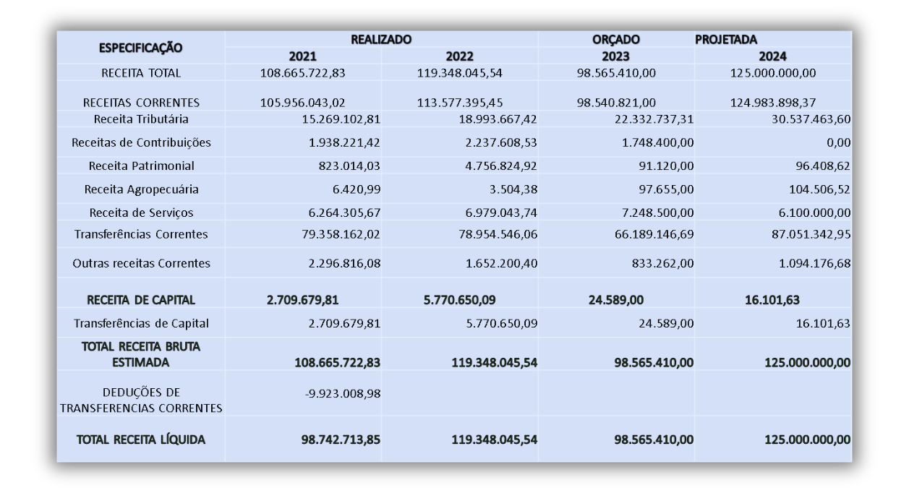
L A
EVOLUÇÃO DA RECEITA
2024

Slide 12
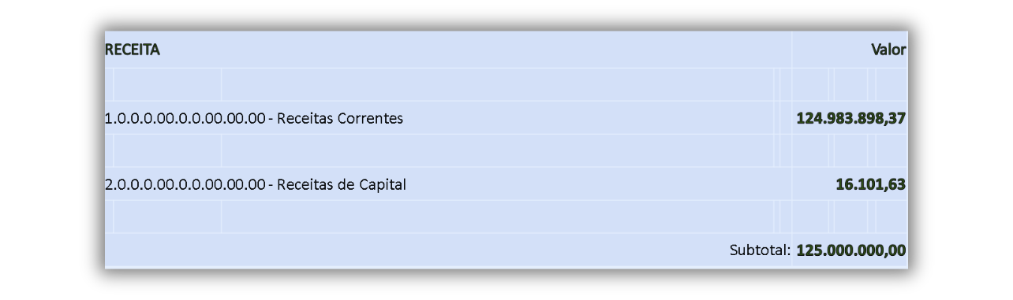
L A
2024
RECEITA

Slide 13
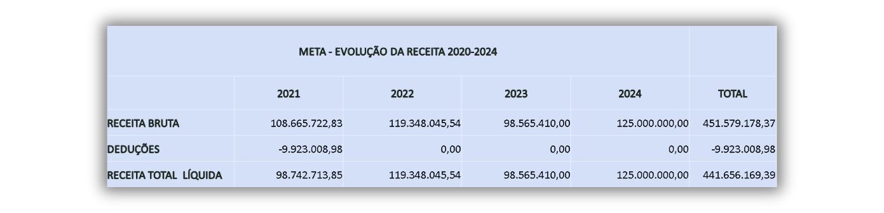
L A
2024
EVOLUÇÃO DA RECEITA

Slide 14


L A
EVOLUÇÃO DA
RECEITA TRIBUTÁRIA
2024
R$ 30.537.463,60
Estimativa
Ano 2024
R$ 22.364.791,31
Previsto
Ano 2023
R$ 18.993.496,42
Arrecadado
Ano 2022
PPA
R$ 15.269.102,81
Arrecadado
Ano 2021
2022/2025

Slide 15
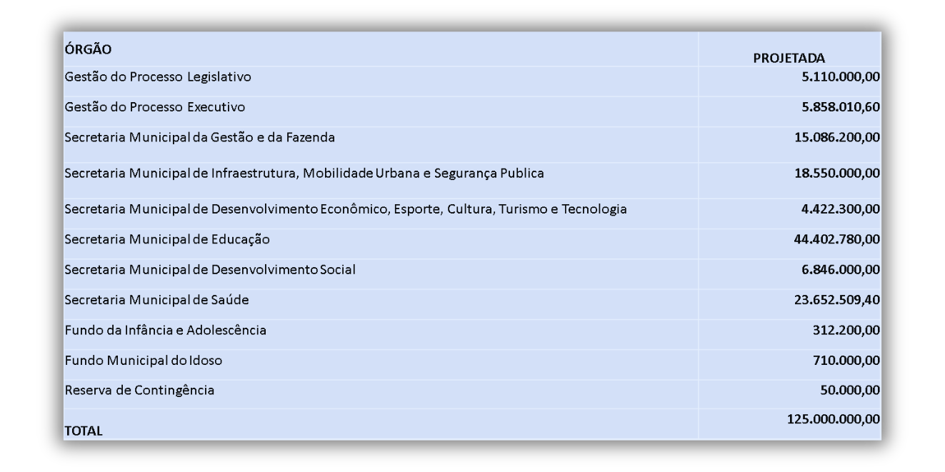
L A
DESPESAS POR FUNÇÃO DE GOVERNO
2024

Slide 16
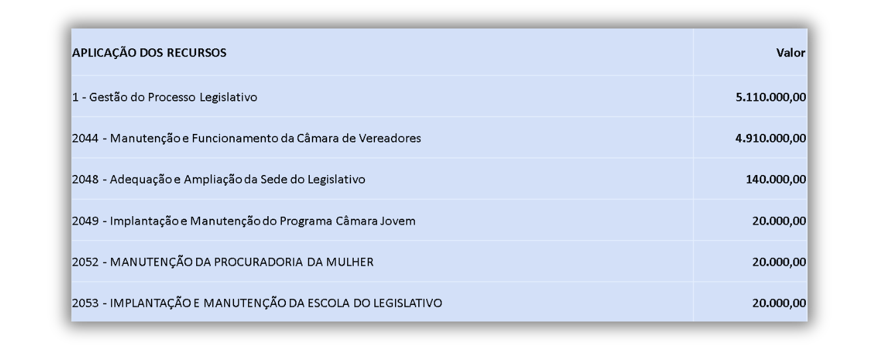
L A
2024
DESPESAS POR FUNÇÃO DE GOVERNO

Slide 17
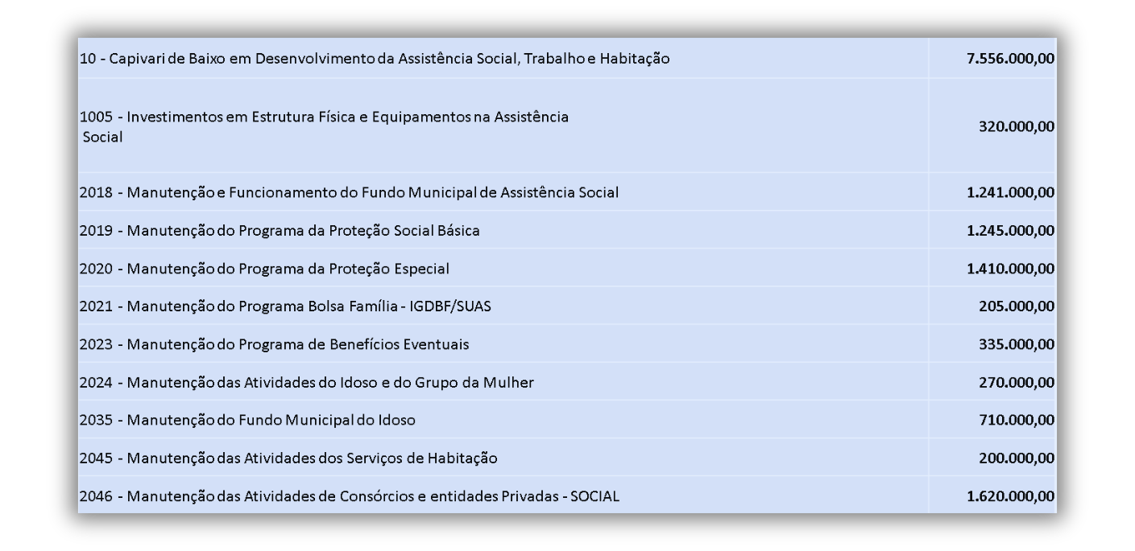
L A
DESPESAS POR FUNÇÃO DE GOVERNO
2024

Slide 18
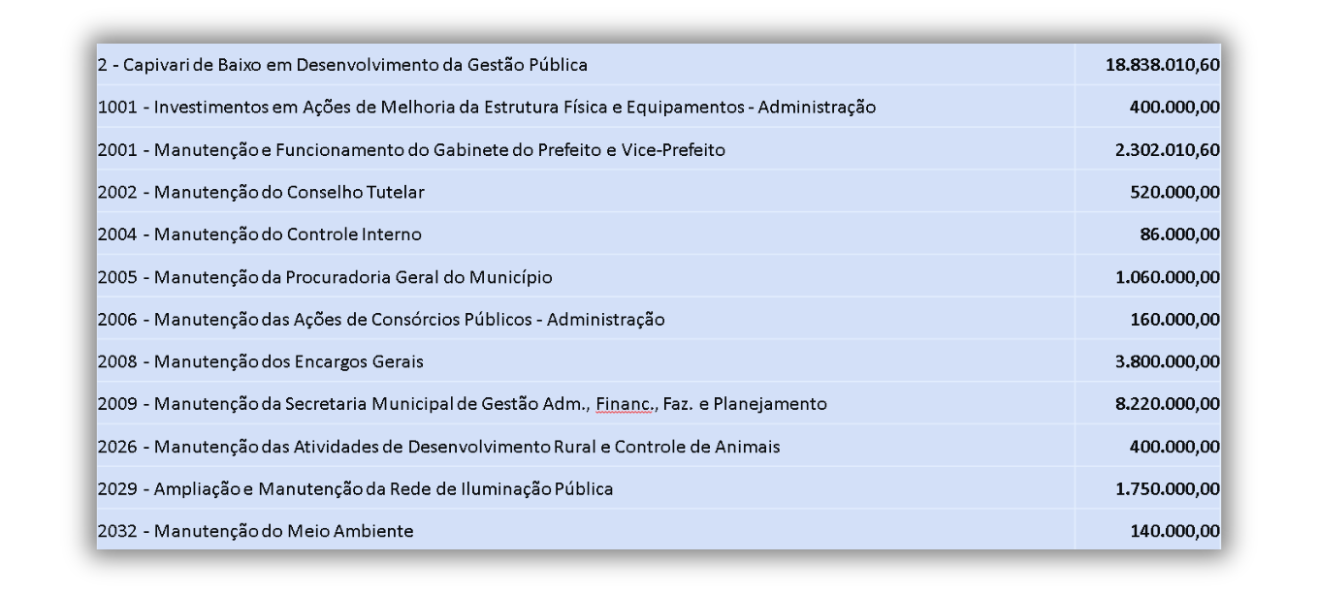
L A
DESPESAS POR FUNÇÃO DE GOVERNO
2024

Slide 19
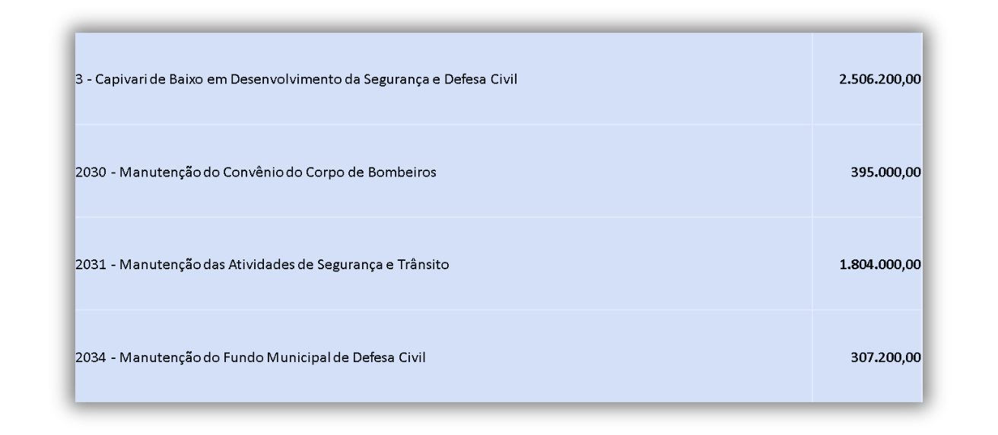
L A
DESPESAS POR FUNÇÃO DE GOVERNO
2024

Slide 20
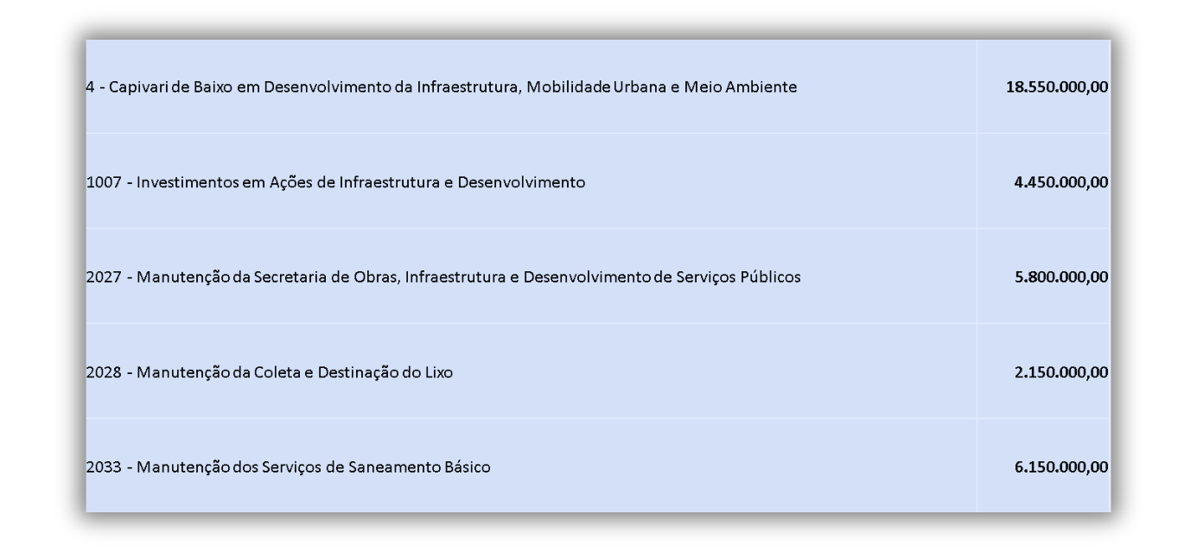
L A
DESPESAS POR FUNÇÃO DE GOVERNO
2024

Slide 21
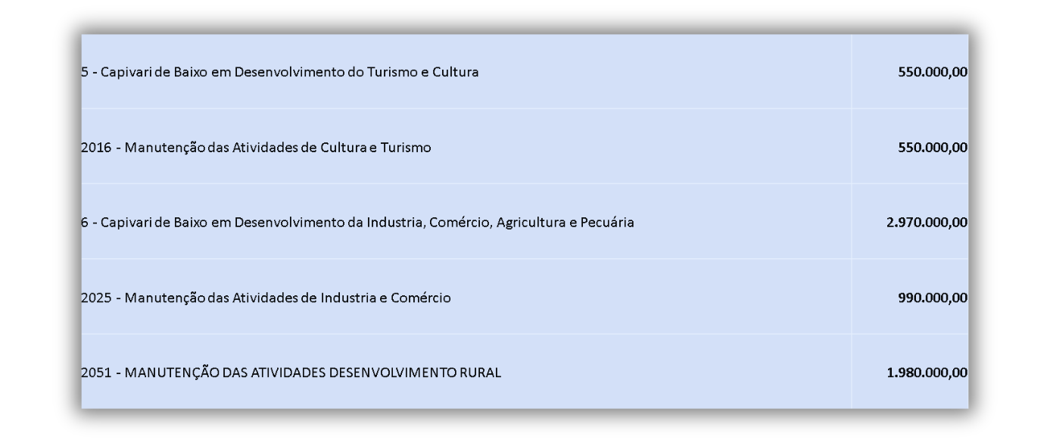
L A
2024
DESPESAS POR FUNÇÃO DE GOVERNO

Slide 22
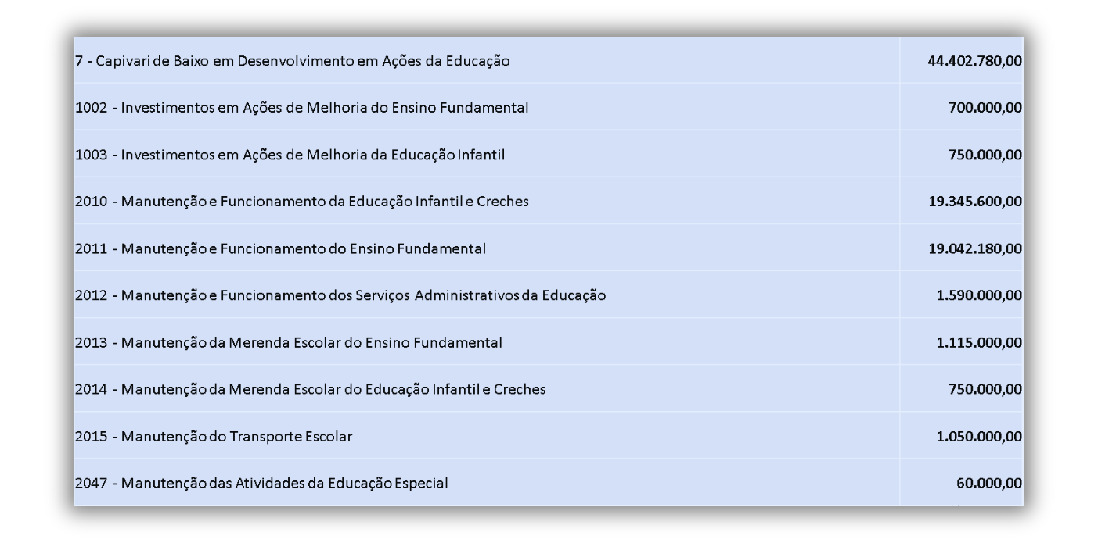
L A
DESPESAS POR FUNÇÃO DE GOVERNO
2024

Slide 23
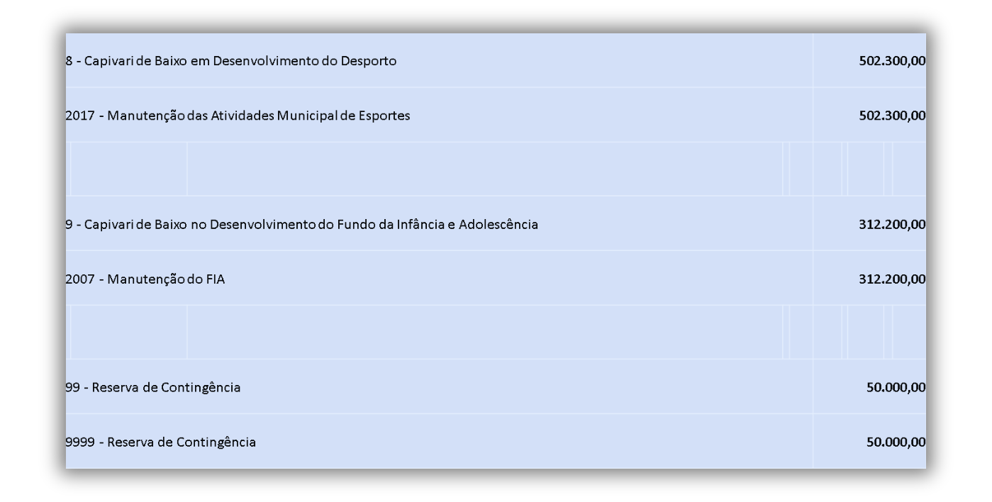
L A
DESPESAS POR FUNÇÃO DE GOVERNO
2024

Slide 24
L A
2024
AGRADECEMOS
A PRESENÇA DE TODOS
SECRETARIA MUNICIPAL DE GESTÃO E DA FAZENDA
Rua Ernani Cotrin, 187 - Centro , Capivari de Baixo/SC
E-mail: contabilidade@capivaridebaixo.sc.gov.br
controleinterno@capivaridebaixo.sc.gov.br

